Slide 1
MODULO 10 SEGURIDAD Y POLÌTICA CRIMINAL

Slide 2
POR QUÉ ROSARIO?
La ciudad de Rosario padece tres problemas
medulares:
A) Una alta tasa de homicidios dolosos sostenida en el tiempo.
B) Una distribución equitativa de muertes en todos sus barrios carenciados.
C) Casi la totalidad de las muertes en Rosario guardan relación con la disputa narco.

Slide 3
a) Tasa de Homicidios dolosos 2013-2022
2013: 21 homicidios dolosos cada 100 mil habitantes.
2014: 23,3 homicidios dolosos cada 100 mil habitantes.
2015: 18,6 homicidios dolosos cada 100 mil habitantes.
2016: 14,3 homicidios dolosos cada 100 mil habitantes.
2017: 12,9 homicidios dolosos cada 100 mil habitantes.
2018: 15,9 homicidios dolosos cada 100 mil habitantes.
2019: 13 homicidios dolosos cada 100 mil habitantes.
2020: 16,4 homicidios dolosos cada 100 mil habitantes.
2021: 18 homicidios dolosos cada 100 mil habitantes.
2022: 24 homicidios dolosos cada 100 mil habitantes.

Slide 4
ROSARIO CASI SEXTUPLICA LA TASA DE HOMICIDIOS DOLOSOS DE LA ARGENTINA.

Slide 5
Tasa Homicidios dolosos municipios de la Provincia de Buenos Aires

Slide 6
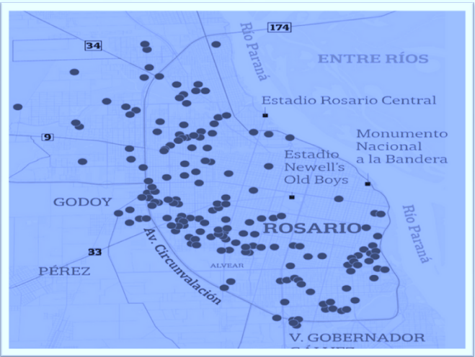
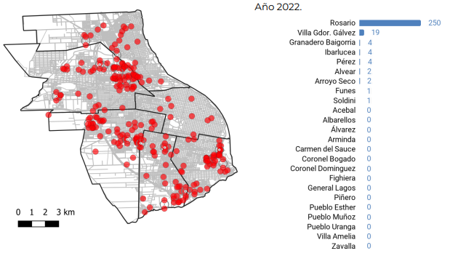
b) DISTRIBUCIÓN EQUITATIVA DE LA VIOLENCIA EN TODO EL TERRITORIO ROSARINO
2021
2022

Slide 7
DISTRIBUCIÓN EQUITATIVA DE LA VIOLENCIA EN TODO EL TERRITORIO ROSARINO
Casi la totalidad se concentraron en los barrios periféricos a la city rosarina.
Barrios periféricos creados, en su mayoría, al calor de viejas industrias y frigoríficos que cerraron a finales de los 80´y principios de los 90’.
Según RENABAP, de 112 barrios carenciados relevados en 2017, 79 se crearon en los últimos 40 años.
No es capital de provincia, sin burocracia.

Slide 8
MUERTES POR DISPUTA NARCO
El mayor porcentaje de los Homicidios Dolosos no están ligados a la criminalidad ordinaria sino al delito complejo, cuestión que dificulta el abordaje por la relación con estructuras estatales.
El 70% de los homicidios dolosos que se cometen en Rosario son producto de rencillas entre bandas dedicadas al narcotráfico.
La mayor parte de las muertes se produjo por utilización de armas de fuego.
La totalidad de las muertes son de varones jóvenes, de entre 15 a 29 años.

Slide 9
POR QUÉ ROSARIO
LLEGÓ A ESTA SITUACIÓN?
Cambio de paradigma en la comercialización y consumo de drogas.
Atomización del poder policial.
Orden social violento y clandestino.

Slide 10
CAMBIO DE PARADIGMA EN LA COMERCIALIZACIÓN Y CONSUMO DE DROGAS
ARGENTINA HASTA LA DÉCADA DEL 90´ ERA CONSIDERADO UN PAÍS DE TRÁNSITO DE DROGAS QUE PROVENIAN DESDE BOLIVIA, PERU Y COLOMBIA HACIA EUROPA, PRINCIPALMENTE POR LO PERMEABLE DE SUS FRONTERAS Y CONTROLES.
DESDE EL 2000 EN ADELANTE HAY UNA DINÁMICA EXPANSIVA DEL CONSUMO.
ESTO ACELERÓ LA NECESIDAD DE CREAR DISPOSITIVOS LOCALES DE VENTA (LABORATORIOS Y COCINAS) MÁS EXPEDITOS Y MENOS COSTOSOS. FAVORECIDO POR INDUSTRIA LOCAL DE PRECURSORES QUÍMICOS.
TASA DE PREVALENCIA ARGENTINA: MARIHUANA AÑO 2011: 3,2 / MARIHUANA AÑO 2017: 7,8 /// COCAÍNA AÑO 2011: 0,7 / COCAINA AÑO 2017: 1,5. (% POR POB ACT. 16-65 AÑOS). MARIHUANA AÑO 2023: 15 /// COCAÍNA AÑO 2023: 5 / COCAINA AÑO 2023.
PROVINCIA DE SANTA FE: MARIHUANA AÑO 2010: 2,4 / MARIHUANA 2017: 9,6 /// COCAÍNA AÑO 2010: 1,1 / COCAINA 2017: 1,8.
ESTA DEMANDA FUE LA QUE EN ROSARIO LLEVÓ A GRUPOS CRIMINALES, DEDICADOS A OTRAS MODALIDADES DELICTIVAS, A INICIARSE EN LA VENTA DE DROGAS COMO MEDIO DE DIVERSIFICACIÓN CRIMINAL, INSTALÁNDOSE PRINCIPALMENTE EN AQUELLOS LUGARES DONDE EL ESTADO NO TIENE ACCESO.

Slide 11
Ahora bien, que en la Argentina se consuma más droga explica por qué hay tantos muertos en Rosario?
-No, toda vez que otras jurisdicciones de la Argentina poseen similares características en cuanto al consumo y no padecen el espiral de violencia que tiene Rosario.
Qué sucede en otras localidades?
La policía de manera homogénea y vertical interviene en el delito para mantener índices tolerables de violencia (DOBLE PACTO/REGULACIÓN).
Cuál es la particularidad que tiene la Ciudad?
La particularidad de Rosario fue que allí se desató una confrontación más violenta por la caja narco, que fue POTENCIADA por la policía, la que actuó de manera connivente, fragmentada y atomizada frente al delito.

Slide 12
QUÉ PASÓ EN ROSARIO?
GOBIERNO DE HERMES BINNER Y ANTONIO BONFATTI, QUIENES PLANTEARON UNA REFORMA INTEGRAL DE LA POLICIA A LOS FINES DE CORTAR LOS VINCULOS ESPURIOS QUE TENIA EL GOBIERNO SALIENTE CON LA FFSS.
LA IDEA ERA DEPURAR LA FUERZA Y PONERLA BAJO LAS CONSIGNAS DE LA SEGURIDAD DEMOCRÁTICA (CONTROL POLÍTICO, TRANSPARENCIA Y DDHH).
LA PRIMERA MEDIDA FUE INTENTAR CORTAR LA CAJA NEGRA DE LA CUAL SE NUTRIA HISTÓRICAMENTE LA POLÍTICA A PARTIR DE LA RECAUDACIÓN DE LA POLICÍA EN TERRITORIO (PROSTITUCIÓN, JUEGO CLANDESTINO, ETC.).
PERO LA PROLIFERACIÓN DE BANDAS DEDICADAS AL NARCOTRÁFICO PRODUJO QUE LAS CAJAS TRADICIONALES QUEDEN CORTAS EN COMPARACIÓN CON LO QUE SE PODÍA RECAUDAR CON EL NEGOCIO NARCO, POR LO QUE LA SUMA DE DINERO ERA DEMASIADO IMPORTANTE.
SIN EMBARGO, LO ÚNICO QUE SE TERMINÓ LOGRANDO FUE QUE ESA CAJA SIGA EXISTIENDO DE MANERA DESCONTROLADA, ANARQUICA, CREANDO VARIOS SATÉLITES DE RECAUDACIÓN. POR LO QUE YA NO SE RECAUDABA PIRAMIDALMENTE SINO DE MANERA ATOMIZADA.

Slide 13
RAZÓN POR LA QUE PODEMOS CONCLUIR QUE LO ÚNICO QUE SE CORTÓ EN ESE MOMENTO FUE EL CONTROL POLÍTICO SOBRE LA DELINCUENCIA QUE GENERABA ESA CAJA.
POR LO QUE ESA RECAUDACIÓN YA NO RESPONDIA A UNA REGULACIÓN DEL DELITO BAJO MÁRGENES TOLERABLES SINO A UNA LÓGICA DE RECAUDACIÓN SIN CONTRAPARTIDA. (SIN EXIGIR NIVELES DE VIOLENCIA TOLERABLES).
ESTA SITUACIÓN PRODUJO QUE LAS DIVISIONES TERRITORIALES DE LA POLICÍA ROSARINA COMENZARAN A RECAUDAR PARA SÍ Y DE A POCO A RESPONDER A LA DISPUTA TERRITORIAL DE LAS BANDAS EN PUGNA.
ESTE PROCESO PUEDE SER DEFINIDO COMO PIRAMIDE INVERTIDA.
YA PARA 2014, LA TASA DE HD ERA DE 21 C/100 MIL, Y NO ERAN POCAS LAS DENUNCIAS SOBRE ABUSO POLICIAL, PEDIDOS DE COIMAS.
CON EL CORRER DEL TIEMPO, ESTO FAVORECIÓ A QUE EN ROSARIO SE GENERE UN ORDEN SOCIAL, VIOLENTO Y CLANDESTINO QUE HASTA HOY SE MANTIENE.

Slide 14
ESTA SITUACIÓN PRODUJO QUE LAS DIVISIONES TERRITORIALES DE LA POLICÍA ROSARINA COMENZARAN A RECAUDAR PARA SÍ Y DE A POCO A RESPONDER A LA DISPUTA TERRITORIAL DE LAS BANDAS EN PUGNA.
ESTE PROCESO PUEDE SER DEFINIDO COMO PIRAMIDE INVERTIDA.
YA PARA 2014, LA TASA DE HD ERA DE 21 C/100 MIL, Y NO ERAN POCAS LAS DENUNCIAS SOBRE ABUSO POLICIAL, PEDIDOS DE COIMAS.
CON EL CORRER DEL TIEMPO, ESTO FAVORECIÓ A QUE EN ROSARIO SE GENERE UN ORDEN SOCIAL, VIOLENTO Y CLANDESTINO QUE HASTA HOY SE MANTIENE.

Slide 15
ORDEN SOCIAL, VIOLENTO Y CLANDESTINO
COEXISTENCIA DE VARIOS ELEMENTOS:
PREMINENCIA EN EL USO DE LA FUERZA ILEGÍTIMA PARA RESOLVER CONFLICTOS.
USO DE LA FUERZA COMO ÚNICO MEDIO DE DISPUTA Y EJERCICIO DE LIDERZGO,
CONSTRUCCIÓN DE MASCULINIDADES,
JÓVENES PERMEABLES A LA VIOLENCIA CON ACCESO IRRESTRICTO A LAS ARMAS DE FUEGO,
FALTA DE ACTORES CON CAPACIDAD DE REGULAR LA VENTA SIN VIOLENCIA.
LA CREACIÓN DE UN ORDEN SOCIAL Y ECONÓMICO QUE RECEPTA LAS GANANCIAS DE LO ILÍCITO COMO MOTOR IMPORTANTE DE LA ECONOMÍA.

Slide 16
DOS PROBLEMAS MEDULARES EN TÉRMINOS DE SEGURIDAD Y JUSTICIA DE LA CIUDAD DE BUENOS AIRES
1) Distribución inequitativa de la violencia, principalmente la violencia letal.
2) Limitación jurisdiccional del poder judicial porteño para resolver la criminalidad local más relevante.

Slide 17
Tasa H/D 2016-2021

Slide 18
COMPARATIVA TASA HOMICIDIOS DOLOSOS CADA 100/HAB. 2018-2020

Slide 19
COMPARATIVA TASA HOMICIDIOS DOLOSOS CADA 100/HAB. 2018-2021.

Slide 20
Tasa Homicidios Dolosos Municipios PBA 2018-2021

Slide 21
Cómo se distribuyó territorialmente este bajo índice de homicidios dolosos?

Slide 22
Mapa calor CABA Homicidios 2016-2022:

Slide 23
Tasa Homicidio Doloso cada 100 mil habitantes por Comuna. CABA 2022:

Slide 24
DATOS A TENER EN CUENTA:
Durante el período comprendido entre 2016-2022, en la Ciudad de Buenos Aires, 8 de cada 10 homicidios se cometieron en la zona sur.
Casi el 71% de los homicidios ocurridos en las villas de la ciudad, fueron por disputas narco.
Casi el 15% de los homicidios fueron femicidios.
Casi la mitad de los homicidios dolosos registrados en la Ciudad durante 2022 fueron cometidos por un arma de fuego.
Más de la mitad de dichos homicidios fue cometido en la vía pública.

Slide 25
Córdoba (2,3), La Pampa (1,4), San Juan (1,5), entre otros distritos tienen menor tasa de homicidios dolosos que la CABA.
Después de Neuquén, la CABA es el distrito con mayor tasa de robos en 2022: 1662 casos cada 100 mil.
La CABA después de Neuquen fue durante 2022 el distrito con mayor tasa de hurtos cada 100 mil habitantes: 1.261 casos.
Para 2023, la Legislatura de la Ciudad presupuestó para gastos en la Seguridad Pública: $ 320 mil millones de pesos.
La Policía de la Ciudad posee 26000 efectivos, de los cuales 22000 patrullan las calles porteñas.
La CABA es el distrito nacional con mayor cantidad de policías cada 100 mil habitantes: 900.
Durante el período comprendido entre 2016-ACTUALIDAD, la CABA fue asistida por el gobierno nacional con el envío de numerarios federales (Entre GNA y PNA) para el patrullaje de los barrios del sur. Esto, sin sumar personal civil de gobierno.

Slide 26
Narcomenudeo.
Desde enero del año 2019, la Ciudad de Buenos Aires adhirió a la ley 26.052.
Dicha adhesión permitió a las Fiscalías y a los Juzgados porteños la persecución y punición de las figuras vulgarmente conocidas como “Tenencia para consumo personal”, “la tenencia simple” y la “comercialización de bajas dosis de estupefacientes”, establecidas en la ley 23.737.
No obstante, si repasamos los indicadores del año 2021, encontramos los siguientes registros:

Slide 27
Durante 2021, se iniciaron en la ciudad 14.607 legajos por infracción a la ley 23.737, 10.900 fueron por el delito de tenencia para consumo personal, mientras que en el mismo período se abrieron solo 2760 legajos por comercialización de estupefacientes.
Esto da que un 75% del total de casos por infracción a la ley 23.737, fueron por tenencia para consumo.
Lo que demuestra un claro sesgo de persecución hacia los consumidores pero que no repercute en la judicialización.
En 2021, de 14.607 legajos ingresados al MPF, se judicializaron solo 1256.

Slide 28
Consecuencias de la persecución al consumo personal
En términos operativos, la presión sobre el consumo eleva el costo de la droga, lo que genera más ganancia al vendedor.
En un sistema judicial tripartito (Federal, Ordinario, Contravencional) doblegar la persecución al narcomenudeo hace menos efectiva la intervención policial y judicial.
Amplio poder discrecional a las FFSS.
Casi 7 de 10 legajos iniciados por consumo personal en la CABA se desarrollaron en las comunas 1, 4 y 8.

